Slide 1
Chapter 1. MFC 시작하기
MFC(Microsoft Foundation Class) 개요
Visual Studio 2019 프로그램 설치하기
마우스 클릭 프로그램 작성
그림 그리기 프로그램 작성
마우스 좌표값 구하기 프로그램 작성

Slide 2
1.1. MFC 개요

Slide 3
1.1.1. C++ 언어
객체지향 언어(Object-Oriented Programming, OOP)
C언어의 장점과 객체지향 속성을 가지는 언어
객체지향언어의 기본 구성요소
(1) 클래스(Class) : 같은 종류의 속성(Attribute)와 행위(behavior)를 정의
(2) 객체(Object) : 자신 소유의 속성을 가지고, 클래스에서 정의한 행위 수행가능
(3) 메서드(method) : 생성된 객체를 사용하는 방법으로 객체에 명령을 내리는 메시지
객체지향 언어의 특징
(1) 추상화: 불필요한 정보는 숨기고 중요한 정보만 표현 -> 프로그램 간단화
(2) 상속성: 새로운 클래스와 기존의 클래스의 자료와 연산 이용가능
(3) 캡슐화: 안전과 보안에 의해서 객체는 독립적으로 활용가능
(4) 다형성: 한 요소에 여러개념을 넣은 것으로 오버라이딩 또는 오버로딩을 의미
(5) 정보은닉: 캡슐화와 유사, 정보를 노출시키지 않음

Slide 4
1.1.2. 윈도우 프로그램
GUI(Graphic User Interface: 그래픽 사용자 인터페이스)를 기반으로 인터페이스 제공
여러 개의 프로그램을 동시에 실행 가능– Multi-Tasking
하나의 프로그램을 동시에 여러 기능으로 실행 가능 – Multi-Threading
API (Application Programming Interface)
- 윈도우 운영체제가 응용 프로그램을 위해 제공하는 각종 함수의 집합
- 버튼, 아이콘과 같이 모든 속성을 직접 설정/제어 가능
- 필요한 부분만을 코딩하여 사용가능 – 코딩의 양 감소
MFC( Microsoft Foundation Class)
- C++ 클래스 라이브러리의 집합체
- API를 쉽게 접근하기 위한 함수의 집합
- API보다 편리하게 프로그래밍 가능
- 용량이 커지고, 세세한 부분의 프로그래밍 한계가 단점

Slide 5
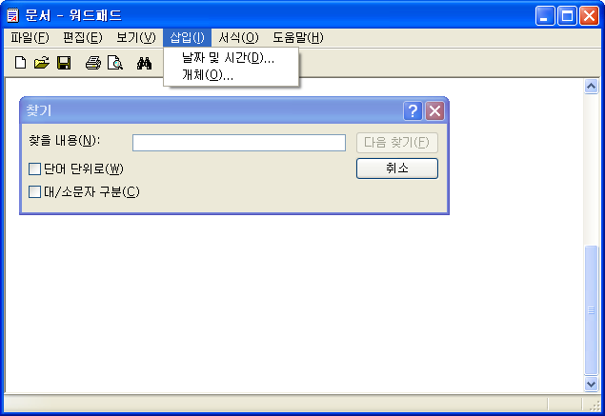
윈도우 프로그램의 특징 (1)
그래픽 사용자 인터페이스
시스템 메뉴
메뉴
최소/최대/닫기 버튼
툴바
대화상자
클라이언트 영역(Client Area)
스크롤 바
상태 표시줄

Slide 6
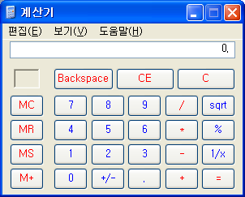
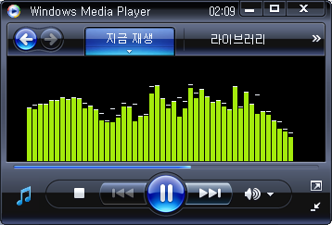
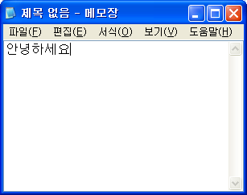
윈도우 프로그램의 특징 (2)
메시지 구동 구조
이벤트 발생
...
대기
시스템
메시지 큐
응용 프로그램
메시지 큐 #3
처리
응용 프로그램
메시지 큐 #2
응용 프로그램
메시지 큐 #1
처리

Slide 7
1.1.3. MFC Class 구성도1
CObject
CFrameWnd
CCmdTarget
CWinApp
CDialog
CWnd
CView
CCtrlView
CDocument
CDocTemplate
CSingleDocTemplate
CMultiDocTemplate

Slide 8
1.1.4. MFC Class 구성도2
CObject : 최상위 클래스, 기본 클래스
CCmdTarget : 명령관련 클래스
CWinApp : 프로그램 시작/종료 제어, Application 을 생성하는 기본 클래스
CCDocTemplate : 단일문서와 다중 문서에 관련된 클래스
CWnd : 윈도우 크기, 위치, 모양 등 상태를 제어하기 위한 클래스
CDocument: 파일로부터 데이터 읽고/저장/입출력에 관련된 클래스
CView: 데이터가 화면에 보여지도록 처리하는 클래스
CFrameWnd :윈도우 외곽 경계 정의 클래스
CDialog : 다이얼로그 컨트롤과 멤버변수 사이 데이터 교환 클래스

Slide 9
1.2. Visual Studio 2019 프로그램 설치하기

Slide 10

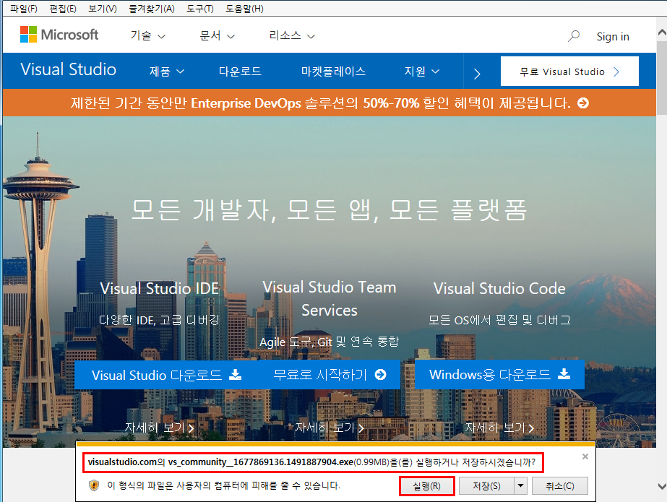
1.2.1. Visual Studio 2019 프로그램 설치하기
https://www.visualstudio.com 입력
Visual Studio 다운로드 → Visual Studio Community 2019

Slide 11
1.3. 마우스 클릭 프로그램

Slide 12
1.3.1. 프로그램 구성
마우스 이벤트를 이용한 윈도우 프로그램
마우스 왼쪽/오른쪽 버튼 클릭 구분 인식
[Win32 프로젝트]로 프로그램 구성
프로그램 구성 요소
① 윈도우 클래스를 정의(초기화)하고 운영체제에 등록함
② 윈도우를 생성하고 화면에 보이게 함
③ 메시지 루프를 구동함
④ 윈도우 프로시저에서 메시지를 처리함

Slide 13
1.3.2.윈도우 프로시저
switch (message) // 커널에서 들어온 메시지를 switch문으로 처리
{
case WM_CREATE:
return 0;
case WM_LBUTTONDOWN:
MessageBox(hwnd, TEXT("마우스의 왼쪽 버튼을 클릭하셨습니다."),
TEXT("마우스 왼쪽 버튼 클릭!"), MB_OK);
return 0;
case WM_RBUTTONDOWN:
MessageBox(hwnd, TEXT("마우스의 오른쪽 버튼을 클릭하셨습니다."),
TEXT("마우스 오른쪽 버튼 클릭!"), MB_OK);
return 0;
case WM_PAINT:
hdc = BeginPaint(hwnd, &ps);
TextOut(hdc, 100, 100, str1, lstrlen(str1));
TextOut(hdc, 100, 200, str2, lstrlen(str2));
EndPaint(hwnd, &ps);
return 0;
case WM_DESTROY:
PostQuitMessage(0);
return 0;
}

Slide 14
1.3.3. WM_MOUSE 메시지
메시지 | 내용
WM_LBUTTONDOWN | 왼쪽 마우스 버튼을 누를 경우
WM_LBUTTONUP | 왼쪽 마우스 버튼이 뗄 경우
WM_LBUTTONDBLCLK | 왼쪽마우스 더블클릭할 경우
WM_RBUTTONDOWN | 오른쪽 마우스 버튼을 누를 경우
WM_RBUTTONUP | 오른쪽 마우스 버튼을 뗄 경우
WM_RBUTTONDBLCLK | 오른쪽 마우스 더블클릭할 경우
WM_MOUSEMOVE | 마우스가 움직일 경우
WM_MOUSEWHEEL | 마우스 휠이 움직일 경우

Slide 15
1.3.4. GDI Object
GDI Object | 핸들타입 | 기능
펜 | HPEN | 선을 생성
브러시 | HBRUSH | 면을 생성
폰트 | HFONT | 문자출력에 사용되는 글꼴
비트맵 | HBITMAP | 비트맵이미지
팔레트 | HPALETTE | 팔레트
영역 | HRGN | 영역

Slide 16
1.3.5. HBRUSH/HPEN COLOR
BLACK_BRUSH | 검정 브러시
GRAY_BRUSH | 회색 브러시
NULL_BRUSH | 투명 브러시
WHITE_BRUSH | 흰색 브러시
DKGRAY_BRUSH | 어두운 회색 브러시
LTGRAY_BRUSH | 밝은 회색 브러시
BLACK_PEN | 검정 펜
WHITE_PEN | 흰색 펜
NULL_PEN | 투명펜

Slide 17
1.3.6. 함수 정의
WinMain()함수
- <window.h> 파일에 포함된 함수로서,
윈도우 어플리케이션에서는 WinMain()함수가 반드시 포함되어야 프로그램 실행
WNDCLASS
- 윈도우의 여러 가지 특성을 정의하는 구조체로서 <window.h>에 정의
WinProc
- 메시지가 발생할 때 처리하는 메시지 처리함수로서 Window Procedure로서 메 지시자 입력되면 윈도우즈에 의해 호출되서 메시지를 처리
- 예를 들면, WM_CREATE, WM_LBUTTONDOWN, WM_RBUTTONDOWN, WM_PAINT, WM_DESTROY 5개의 메시지를 처리
TextOut()
- 간단한 텍스트를 출력하는 함수
Text()
- 문자열 상수만 포함

Slide 18
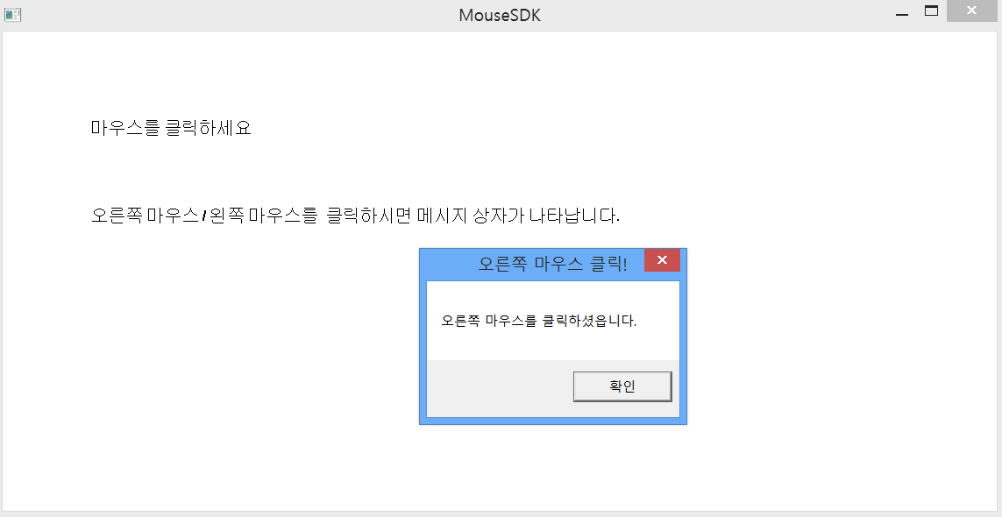
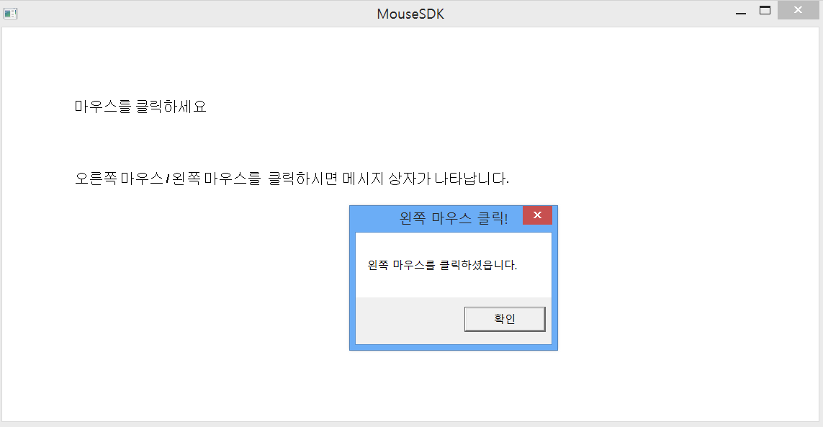
1.3.7. 프로그램 실행 결과
왼쪽 마우스 클릭
오른쪽 마우스 클릭

Slide 19
1.4. 그림 그리기 프로그램 작성

Slide 20
1.4.1. 그림 그리기 프로그램 구성1
마우스를 자유롭게 움직여서 그림 작성
생성되는 윈도우 프로그램은 MousePos 변수 이용
MousePos 변수로 실시간 마우스 위치좌표 탐지
마우스 위치값을 실시간으로 지속적으로 update
MousePos 변수
- LOWORD(lParam)에 의해서 마우스 X좌표값과
HIWORD(lParam)을 의해서 마우스 Y좌표값이 반환

Slide 21
1.4.2. 그림 그리기 프로그램 구성2
//윈도우 프로시져
LRESULT CALLBACK WndProc(HWND hWnd, UINT iMessage, WPARAM wParam, LPARAM lParam)
{ HDC hdc;
PAINTSTRUCT ps;
static POINT MousePos; //마우스 x,y 좌표를 저장할 변수
static BOOL bDrawing = FALSE;
switch (iMessage) {
case WM_LBUTTONDOWN:
MousePos.x = LOWORD(lParam);
MousePos.y = HIWORD(lParam);
bDrawing = TRUE;
SetCapture(hWnd);
return 0;

Slide 22
1.4.3. 그림 그리기 프로그램 구성3
case WM_MOUSEMOVE:
if (bDrawing == TRUE) { hdc = GetDC(hWnd);
MoveToEx(hdc, MousePos.x, MousePos.y, NULL);
MousePos.x = LOWORD(lParam);
MousePos.y = HIWORD(lParam);
LineTo(hdc, MousePos.x, MousePos.y);
ReleaseDC(hWnd, hdc);
} return 0;
case WM_LBUTTONUP:
case WM_PAINT:
case WM_DESTROY:
}

Slide 23
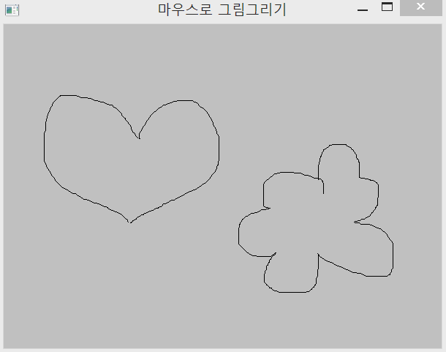
1.4.4. 그림 그리기 프로그램 결과

Slide 24
1.5. 마우스 좌표값 구하기 프로그램 작성

Slide 25
1.5.1. 마우스 좌표값 구하기 프로그램 구성1
MFC 를 이용하여 마우스 좌표값 작성
MFC Class Wizard를 사용하여 멤버함수를 생성
생성된 멤버함수는 마우스 위치 좌표값을 update
멤버함수(Member Function) /멤버변수(Member Variable)
- 클래스내부에서 정의되고 사용되는 함수나 변수
MFC 응용 프로그램’이 표시되지 않는 경우
- [템플릿]-[Visual C++]-[MFC]에서
C++용 Microsoft Foundation Classes 설치’를 선택하여 설치해야 가능

Slide 26
1.5.2. 마우스 좌표값 구하기 프로그램 구성2
클래스 위저드(Class Wizard)를 이용하여 OnDraw()함수를 선택
OnDraw(CDC * pDC) 함수를 더블클릭 하여 다음 코드 추가
void CMouseMFCView::OnDraw(CDC* /*pDC*/)
{ CMouseMFCDoc* pDoc = GetDocument( );
ASSERT_VALID(pDoc);
if (!pDoc)
return;
// TODO: 여기에 원시 데이터에 대한 그리기 코드를 추가합니다.
CClientDC dc(this);
CString strPoint;
strPoint.Format(_T("마우스 좌표 (%4d, %4d)"), m_Pos.x, m_Pos.y);
dc.TextOutW(0, 0, strPoint);
}

Slide 27
1.5.3. 마우스 좌표값 구하기 프로그램 실행 결과

